Slide 1
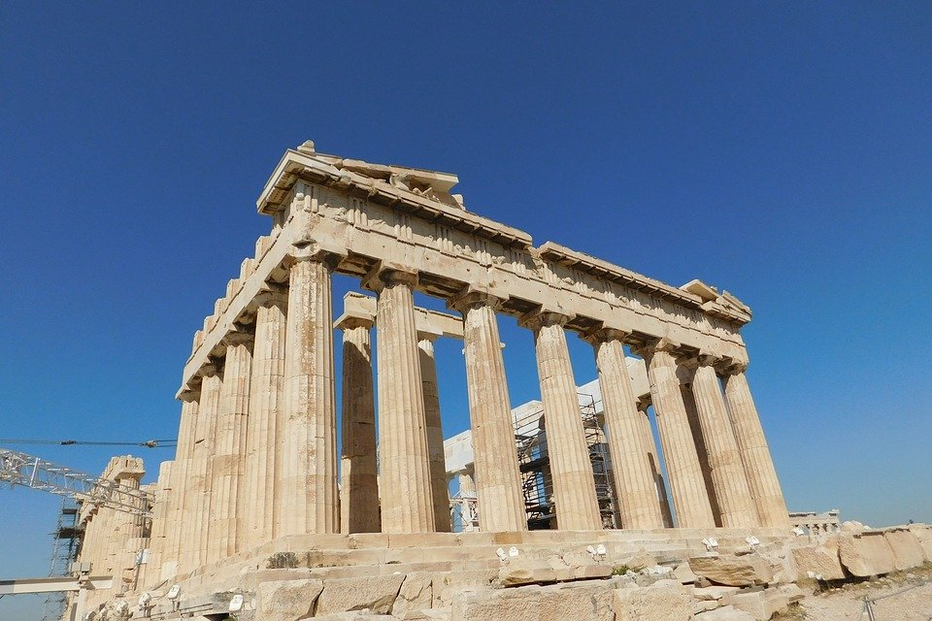
Museum Education, Cultural Heritage and Schools
Ateena 26.-30. august 2019

Slide 2
Muusjumite liigitus
Memoriaalmuusjum: Juhan elas, Juhan suri, Juhani ideed ei sure!
Ajaloomuusjum: Juhan paleoliitikumis, Juhan tsaariajal, Juhan nõukogude perioodil
Kirjandusmuusjum: Juhan kirjutas, Juhan suri, Juhan läks trükki!
Kaasaegse kunsti muusjum: Juhani sõnum, Juhani performaans, Juhani objektid
Etnograafiamuusjum: mida Juhan sõi, mis Juhanil seljas oli, Juhani eluruum
Koduloomuusjum: Juhan suurendas väljalüpsi, Juhan vabas looduses, Juhanit kaevatakse välja
Kunstimuusjum: Kolm Juhanit hommikuses männimetsas, Juhan gravüüris, Juhan restaureerimisel

Slide 3
Tehnikamuusjum: Juhan leiutas, Juhan tegi, Juhan meisterdas
Okupatsioonimuusjum: Juhan arreteeriti, Juhanit kiusati taga, Juhan-vabadusvõitleja
Antropoloogiamuusjum: Juhan elas, Juhan suri, oh vaene Juhan!
Zooloogiamuusjum: Juhani sõbrad, Juhani vaenlased, mida Juhan sõi
Spordimuusjum: Juhani võidud, Juhani medalid, Juhani rekordid
Majamuusjum: Juhani haud, Juhani lapselapselaps, Juhani sussid
Sõjamuusjum: Juhani relvastus, Juhani lahing, Juhani postuumsed ordenid
Ettevõtte muusjuminurk: Juhan tegi palju tööd, Juhan oli edukas, elagu Juhan!
Meremuusjum: Juhani allveelaev, Juhani koge, Juhani laevamudelite kogu
(runetist)

Slide 4
Mis on muuseum?
Video Brain Scoop
Muuseumiseadus aastast 2013 määratleb muuseumi järgnevalt:
Muuseum on ühiskonna ja selle arengu teenistuses alaliselt tegutsev kultuuri- ja haridusasutus, mis ei taotle majanduslikku kasumit, mis on üldsusele avatud ning mille ülesanne on koguda, säilitada, uurida ning vahendada inimese ja tema elukeskkonnaga seotud vaimset ja materiaalset kultuuripärandit hariduslikel, teaduslikel ja elamuslikel eesmärkidel. Muuseum arvestab oma ülesannete täitmisel muu hulgas laste ja puuetega inimeste vajadusi. (Riigi Teataja)

Slide 5
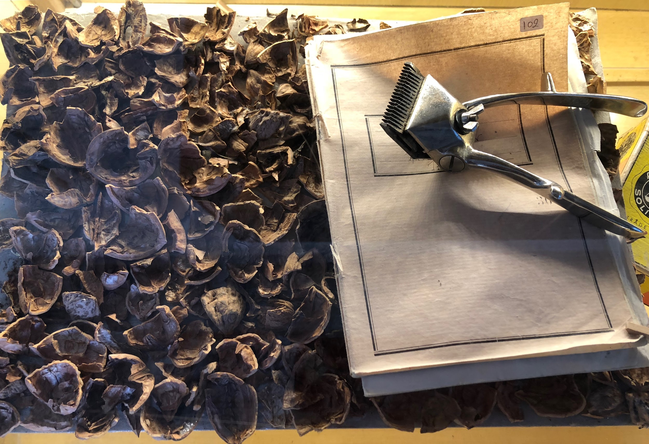
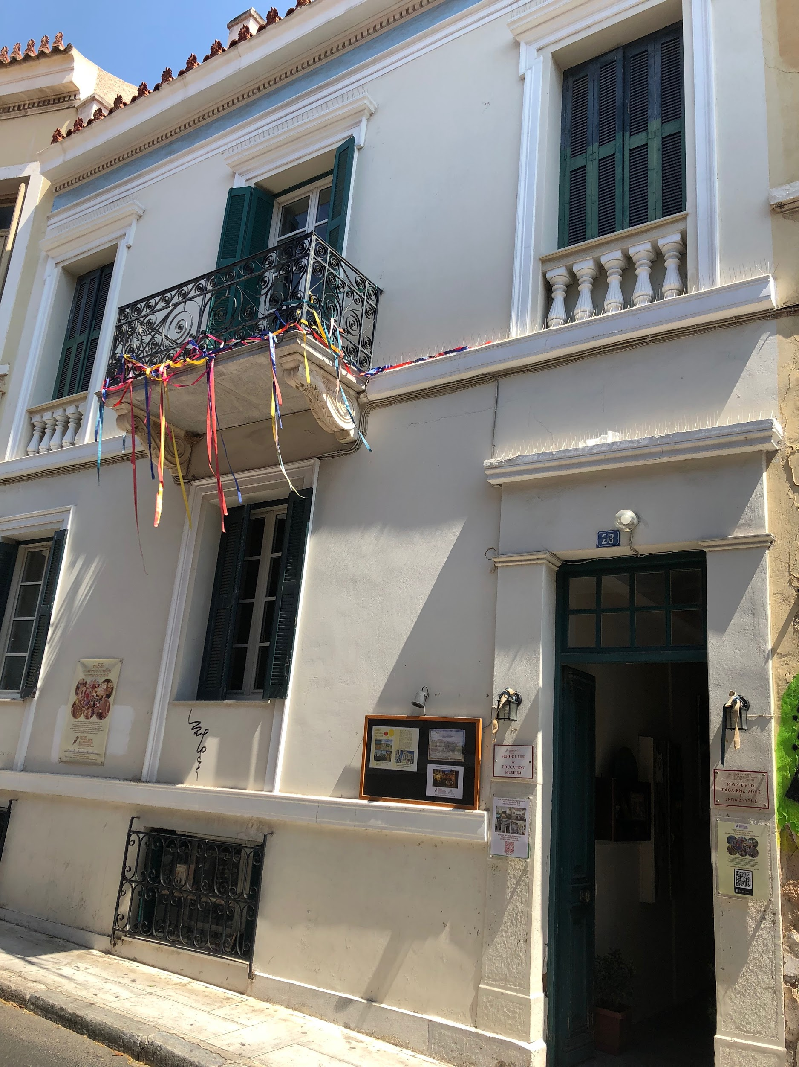
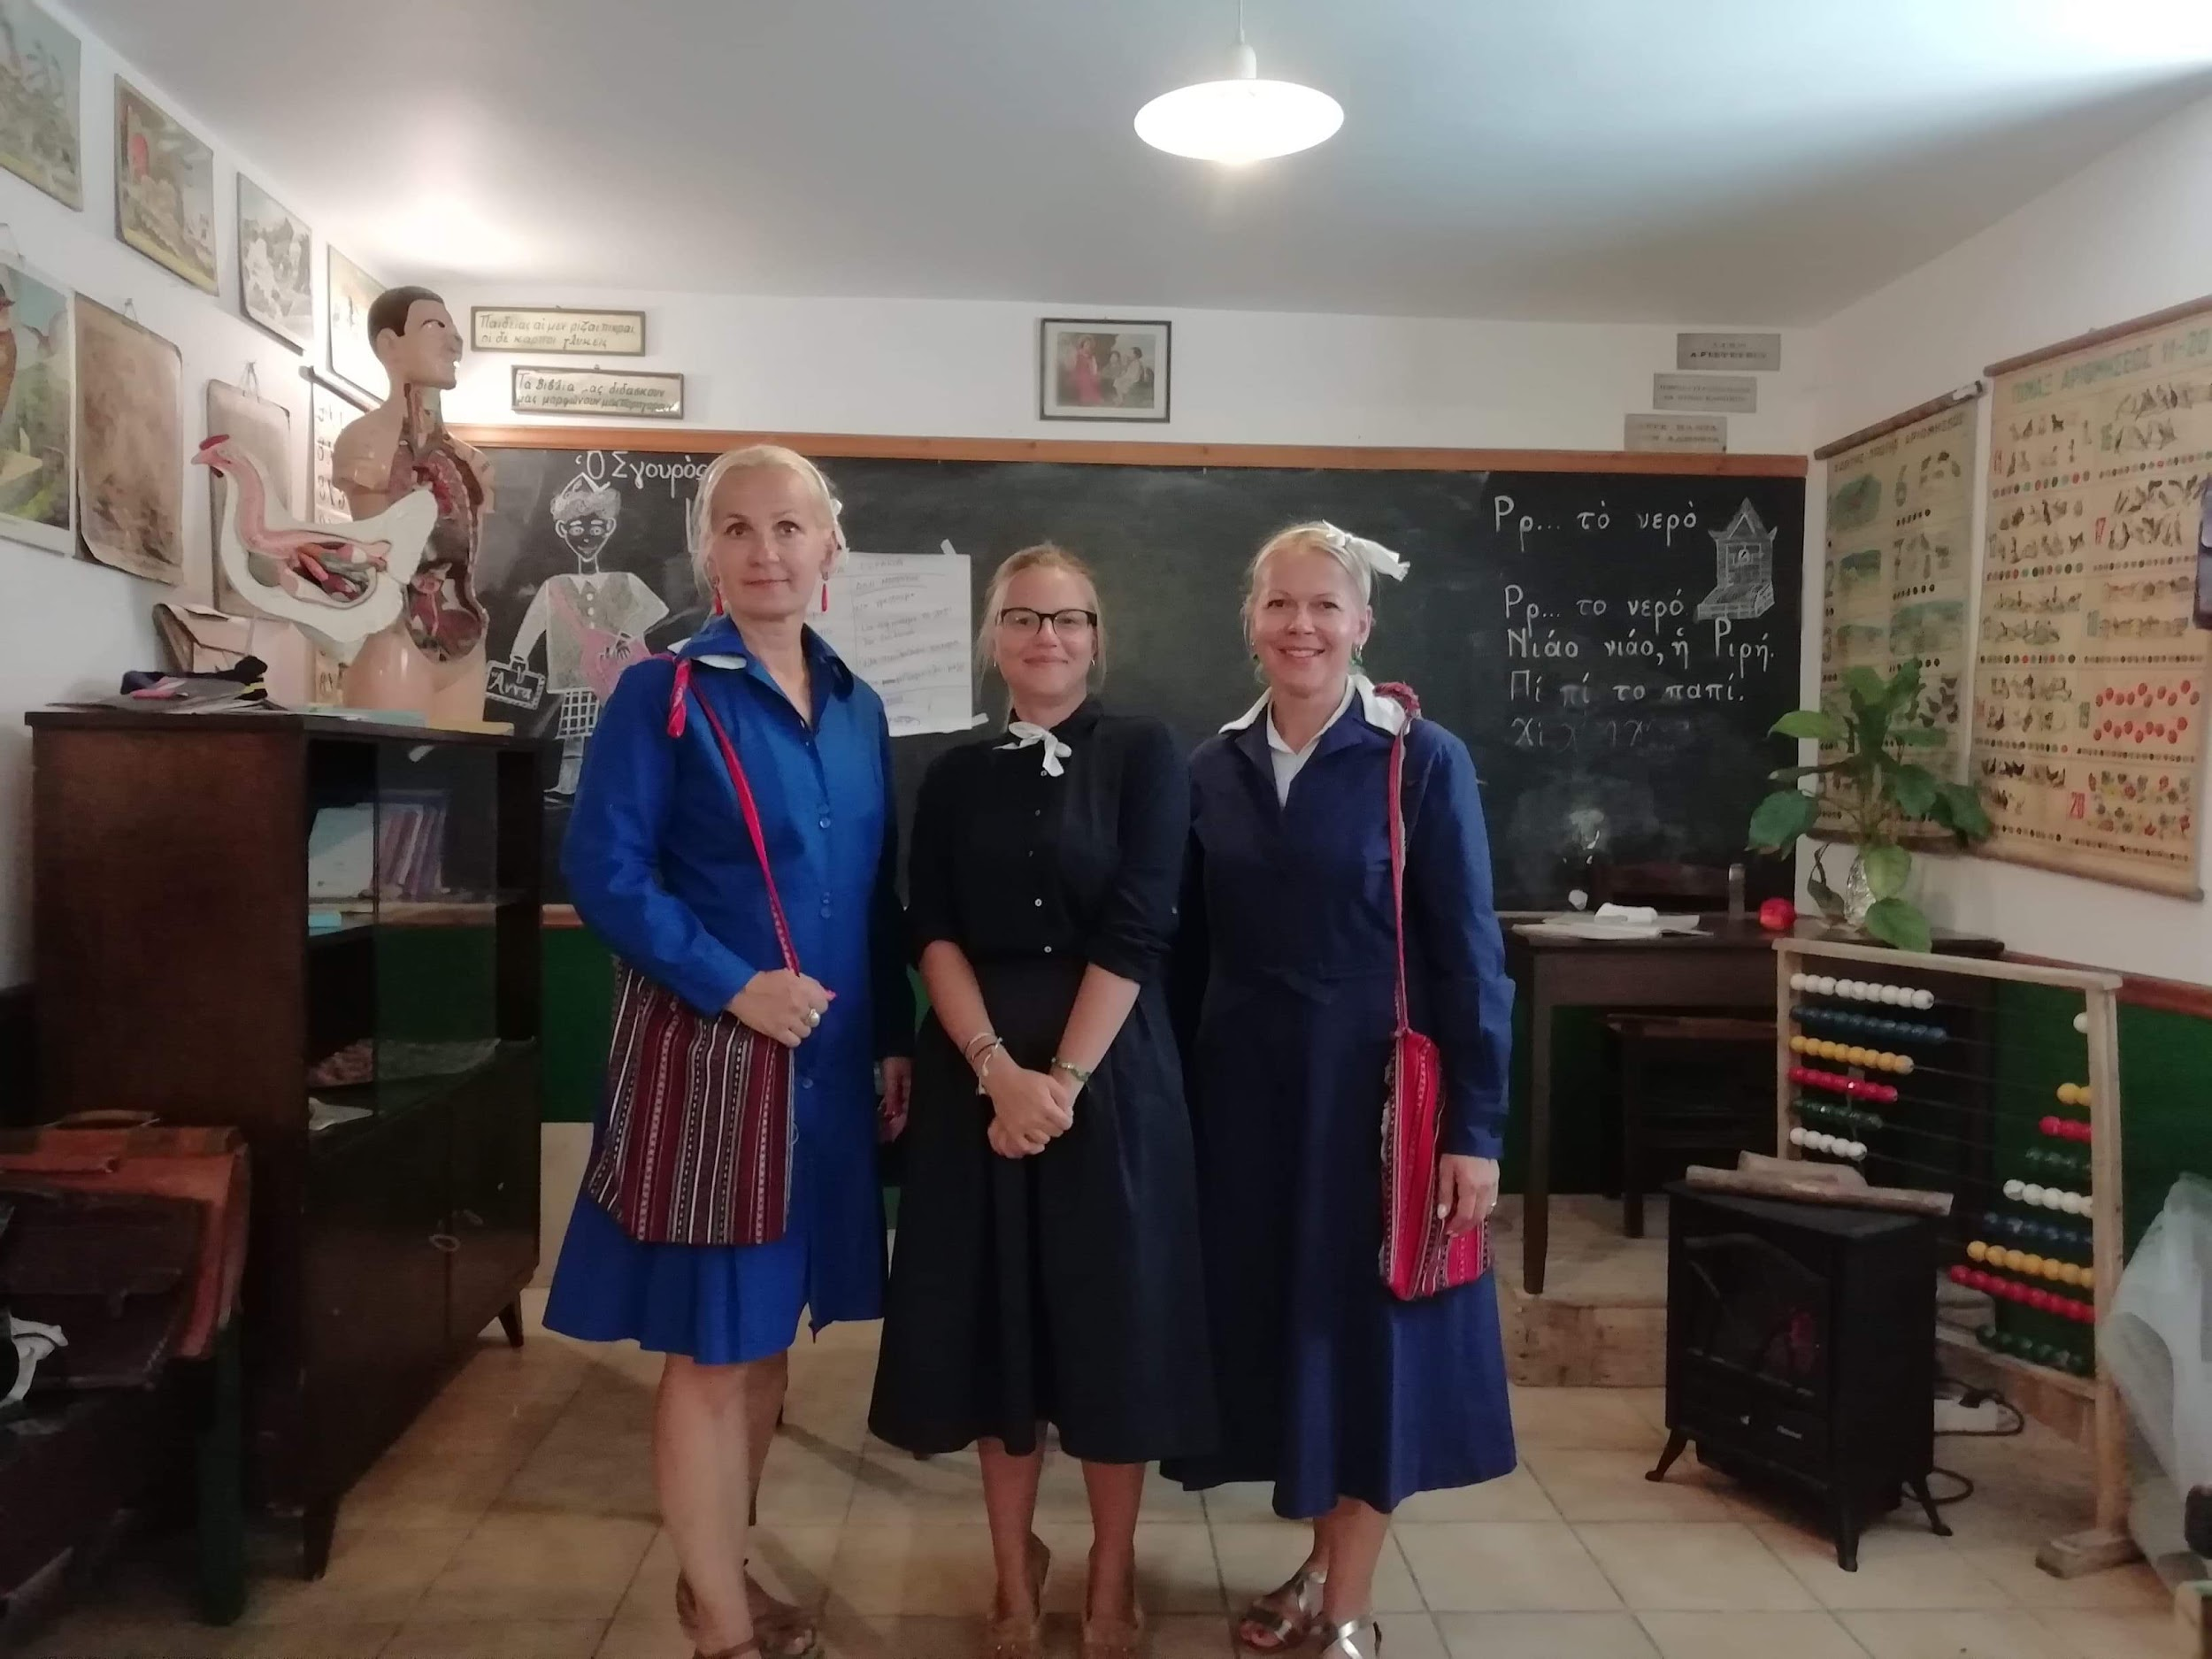
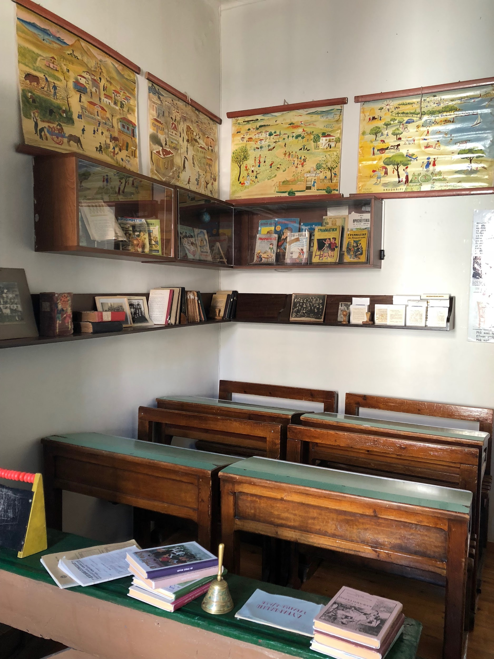
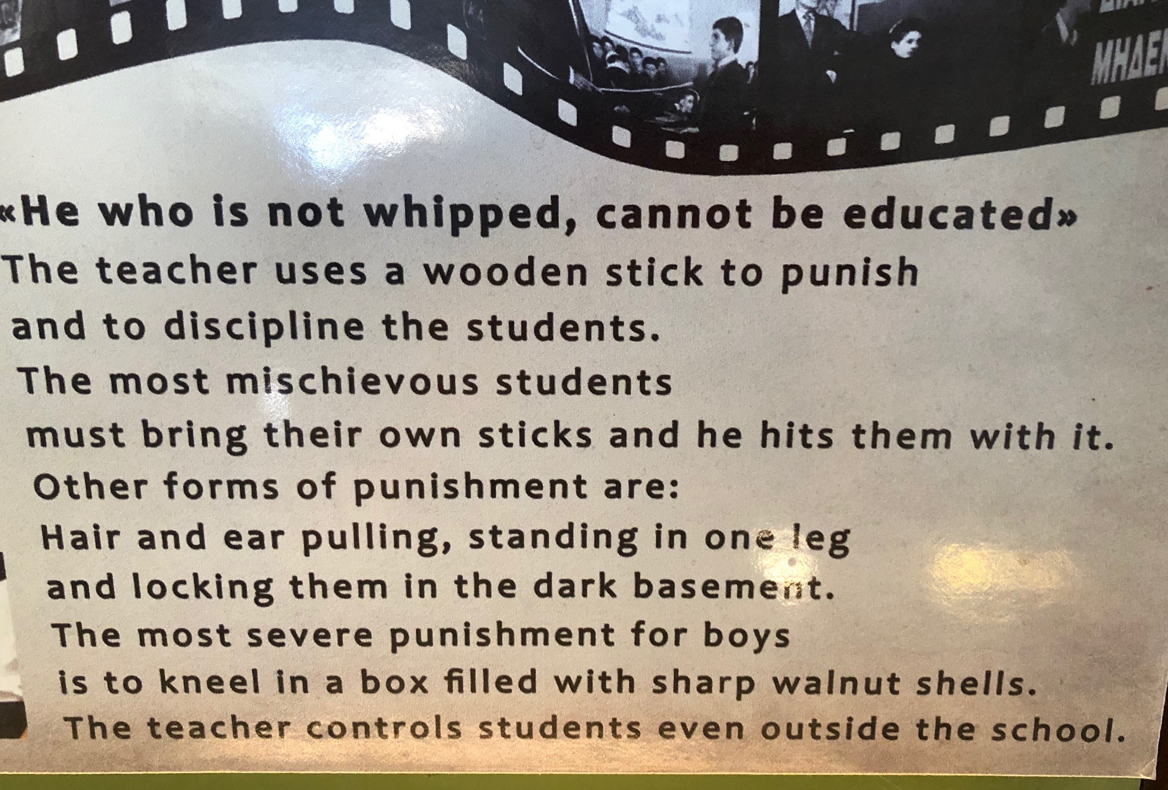
Kreeka Kultuuri Instituut
Koolitus toimus Koolielu ja hariduse muuseumis Ateenas.

Slide 6
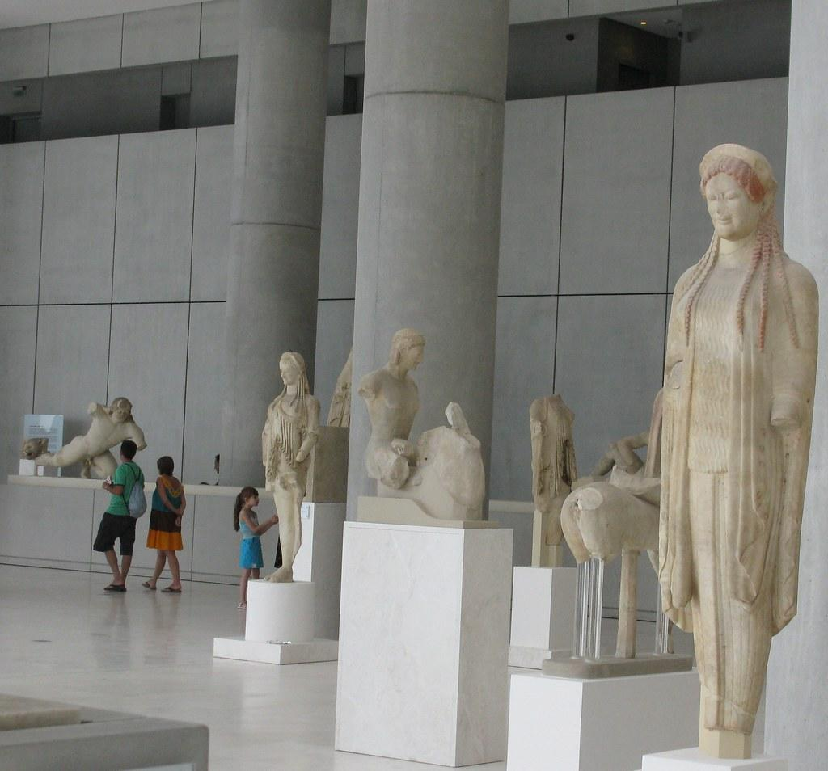
Muuseumis...
Why do we have Museums?
Mida muuseum meile räägib?
Mida ei räägi?
Miks?
Kuidas?
Kas on kasulik?
Kas on vaja giidi?
Millise loo see koht jutustab ja mille jätab ütlemata?
Keskenduda ühele spetsiifilisele osale/teemale muuseumis - jääb rohkem meelde ja on ka järgmisel korral huvitav, kui on erinev programm.

Slide 7
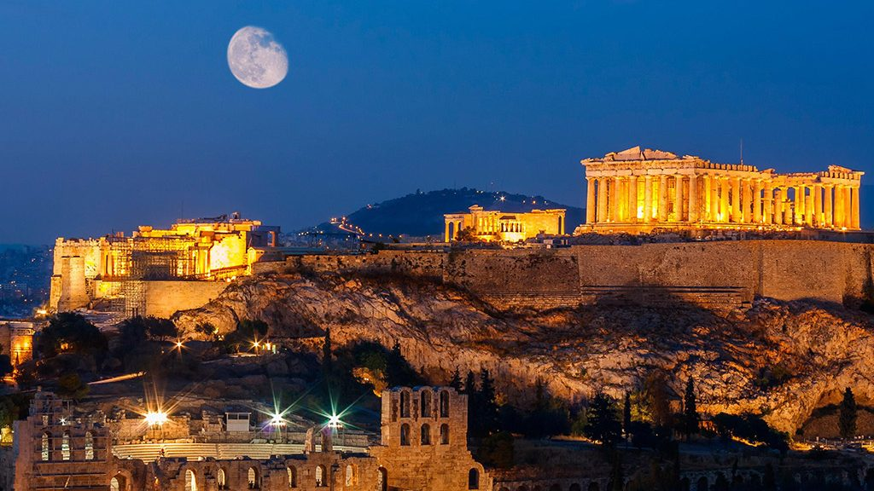
Me käisime...
Arheoloogiamuuseum
Akropoli muuseum
Kreeka rahvapillide muuseum
Vanaaegne muuseum
Kreeka rahvakunstimuuseum “Angeliki Chatzimichali”

Slide 8
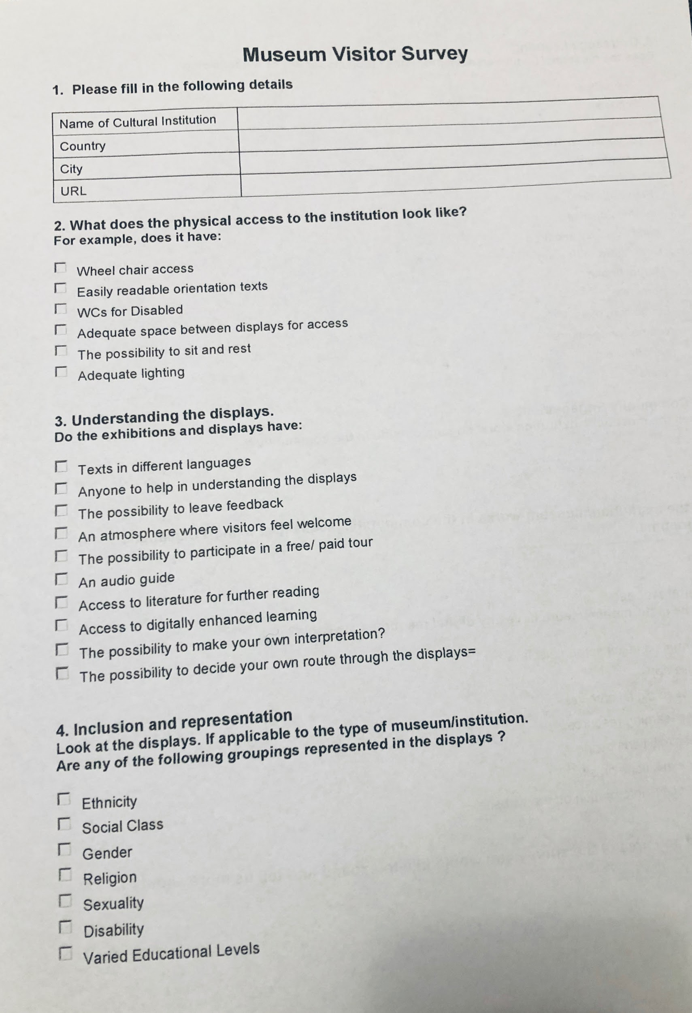
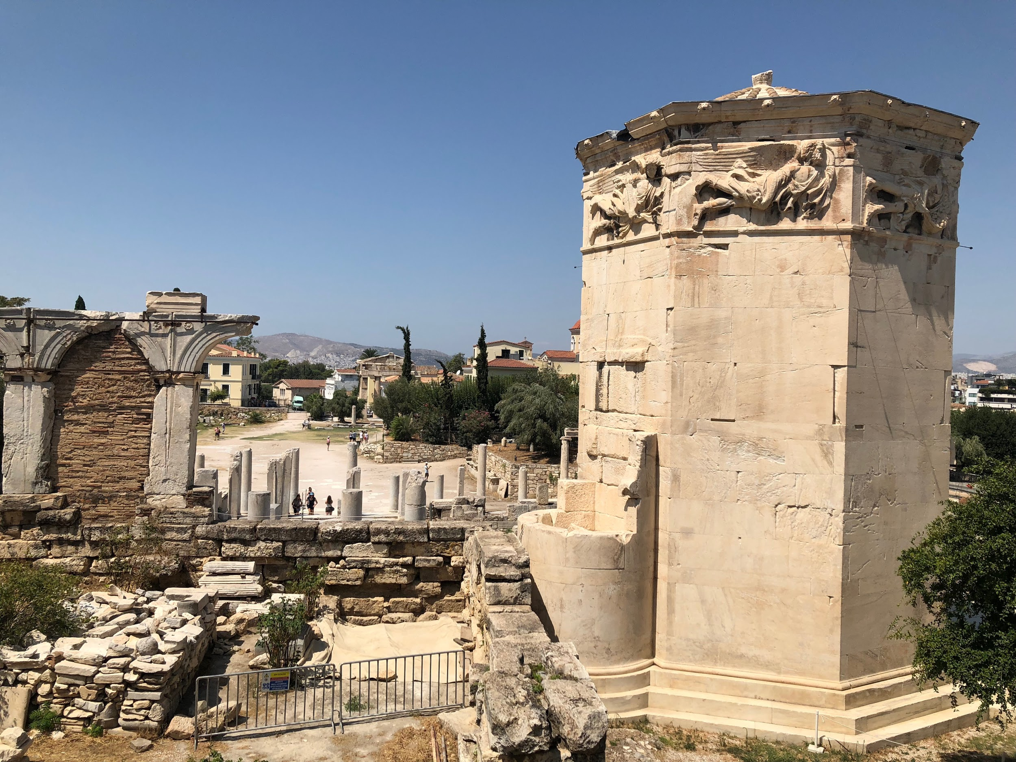
Õpiväljund
Kodutöö oli kirjeldada iga kord ühte muuseumi, hoonet või objekti vastavalt nendele märksõnadele.
Lisaks pidime iga kord täitma vaatluslehe muuseumi kohta.

Slide 9
Õppekäik muuseumis
Kuidas õppekäiku ette valmistada?
Õppekäigueelsed tegevused
Kuhu ja miks?
Õpiväljundid
Mis tüüpi ja mis tegevused?
Üleminek tuntult uuele või vanalt uuele
Õpistiilid - visuaalne, auditiivne, kinesteetiline
Video Museum Etiquette
https://www.youtube.com/watch?v=lPHf2j3TPXo
Virtuaaltuurid
http://www.opera.ee/virtuaalnetuur/

Slide 10
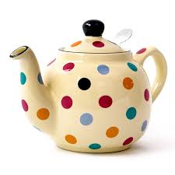
Õppekäik muuseumis
Õppekäiguaegsed tegevused
Mida võib öelda disaini kohta?
Vali näitus : Kuidas see tehti?
Mis?
Kes? Mis see väärt on?
Millal?
Kus?
Kuidas? Milleks seda kasutati?
Millised on füüsilised omadused?

Slide 11
A place is a space claimed by feelings
Kuidas me kirjeldame objekte:
Värv Kaunistused
Kunst Materjalid
Valgus Märgid ja sümbolid
Mõõtkava Õhk ja soojus Struktuur
Tunded Kontrastid
Kuju Tekstuur Funktsioon

Slide 12
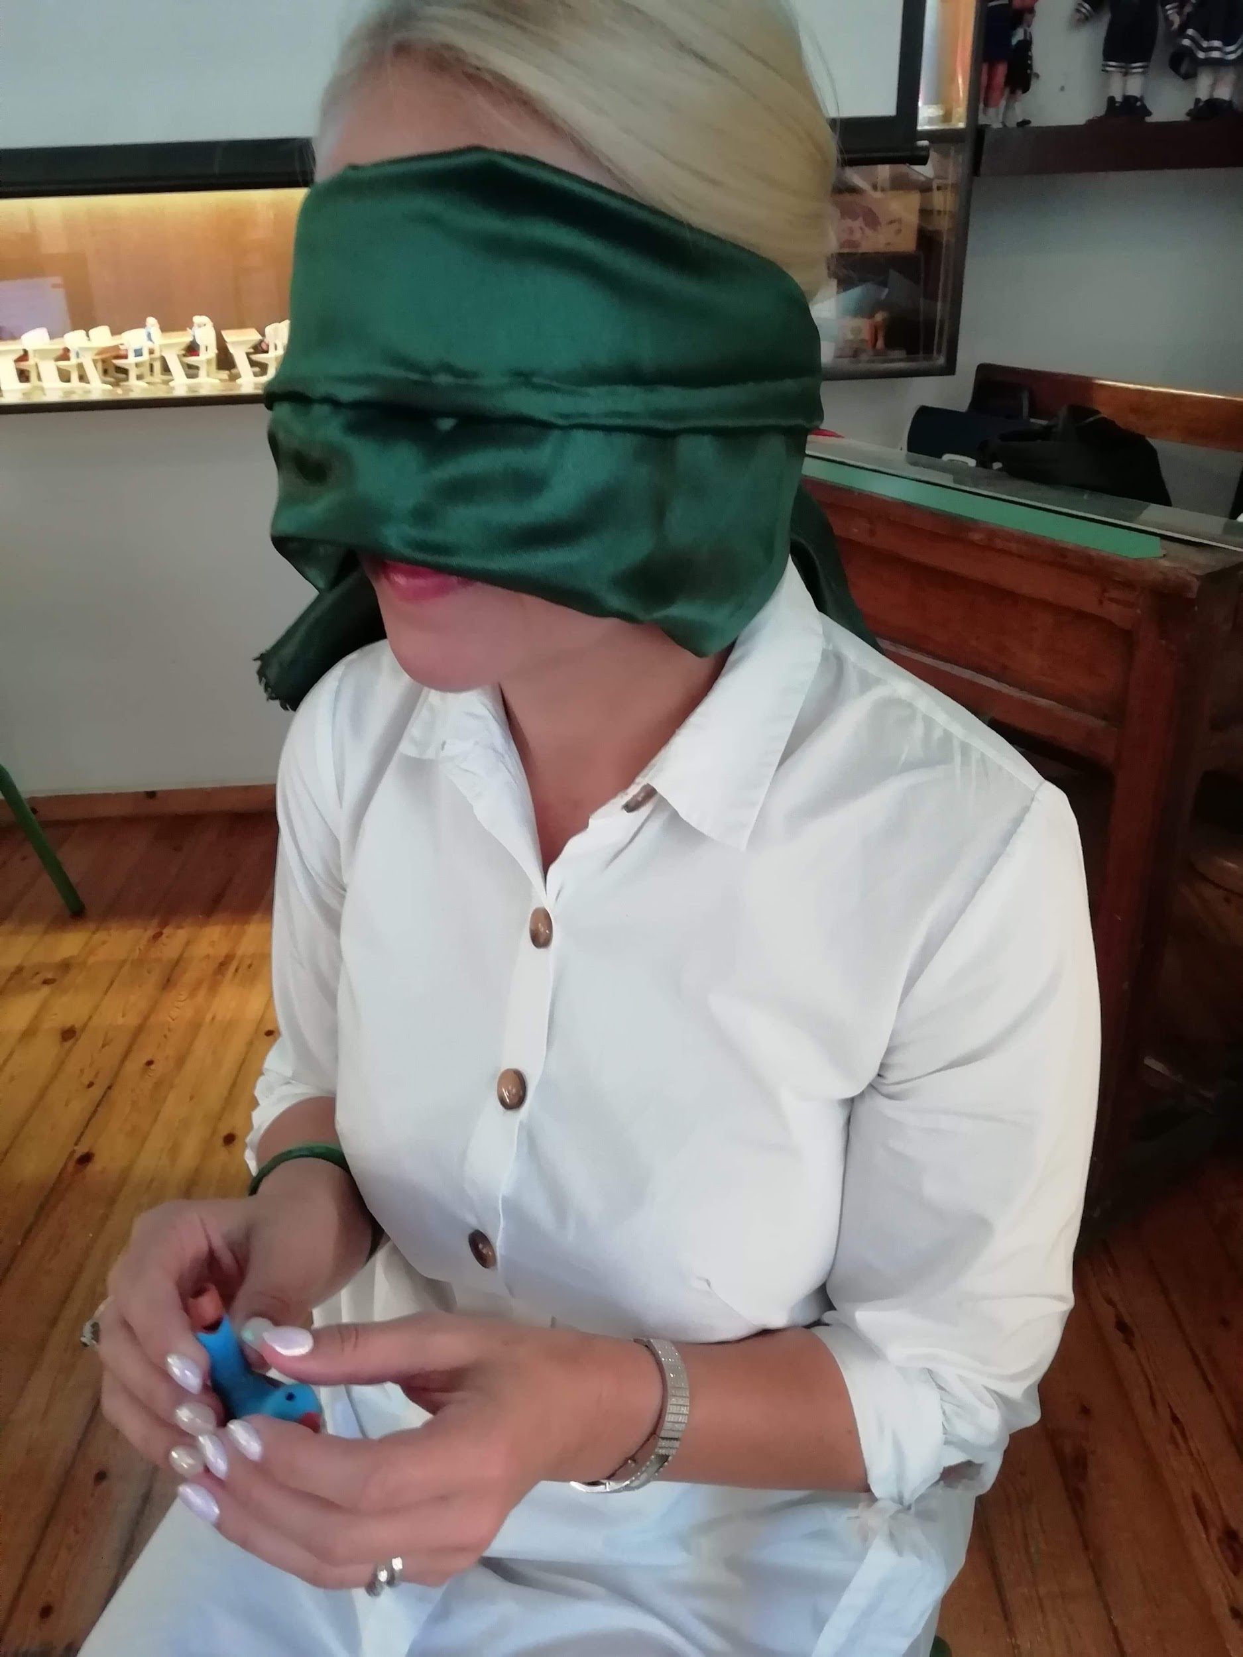
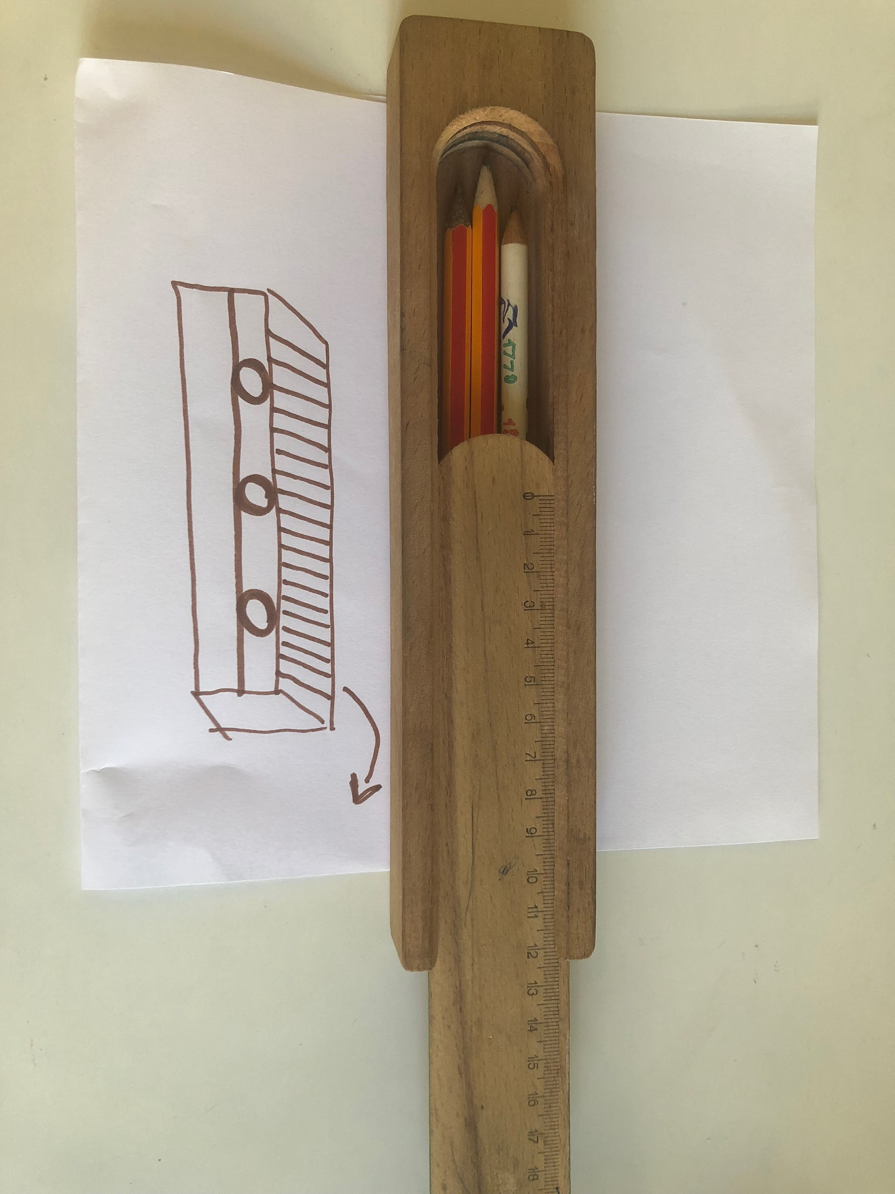
Õppekäik muuseumis
Joonistamisülesanne
Tähestik muuseumis
Vihjemäng
Töölehed

Slide 13
Õppekäik muuseumis
Õppekäigujärgsed tegevused
Ootused enne muuseumi külastust.
Mida sa ei oodanud, aga kogesid või nägid?
Esitlus erinevate ruumide või objektide kohta.
Kasulikud ja kasutud asjad tänapäeval.

Slide 14
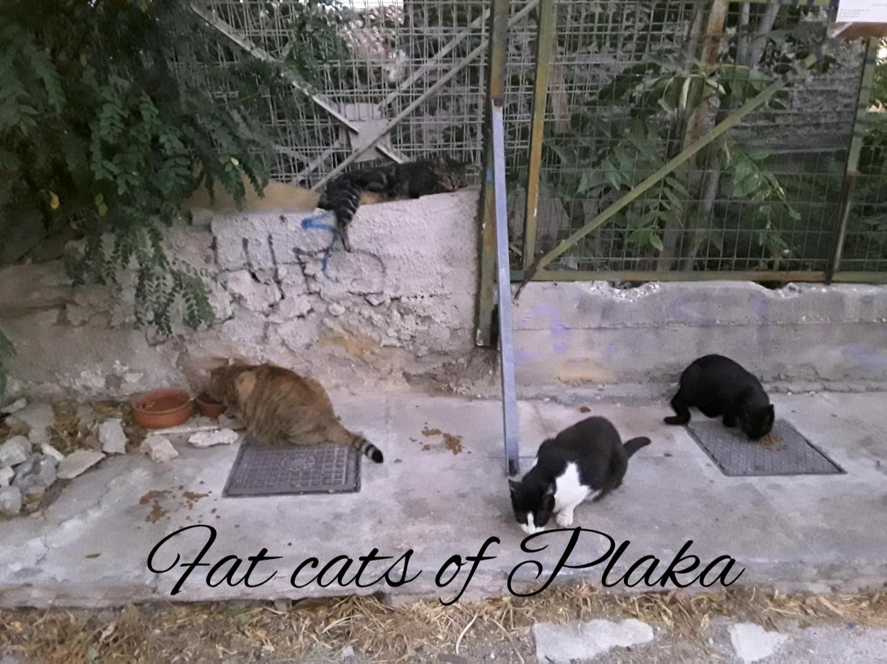
Meie lõputöö

Slide 15
Mis Eestis toimub?
Ajaloomuuseum
https://www.ajaloomuuseum.ee/haridus/pohikoolile
Vabaõhumuuseum
https://evm.ee/est/ekspositsioon/uksikobjektid/kuie-koolimaja/aastaringsed-tunnid-pohikoolile
Kiek in de Kök ja Bastionikäigud
https://linnamuuseum.ee/kiek-de-kok/haridus-kok/
Tallinna Linnamuuseum
https://linnamuuseum.ee/linnamuuseum/haridus/pohikool-ja-gumnaasium/

Slide 16
Grupitöö
Koostame gruppides võimalike õppekäikude nimekirja keelte kaupa!
Koht
Keeletase
Muu info (kestvus, hind, giid, töölehed, keeled jne)
Link

Slide 17
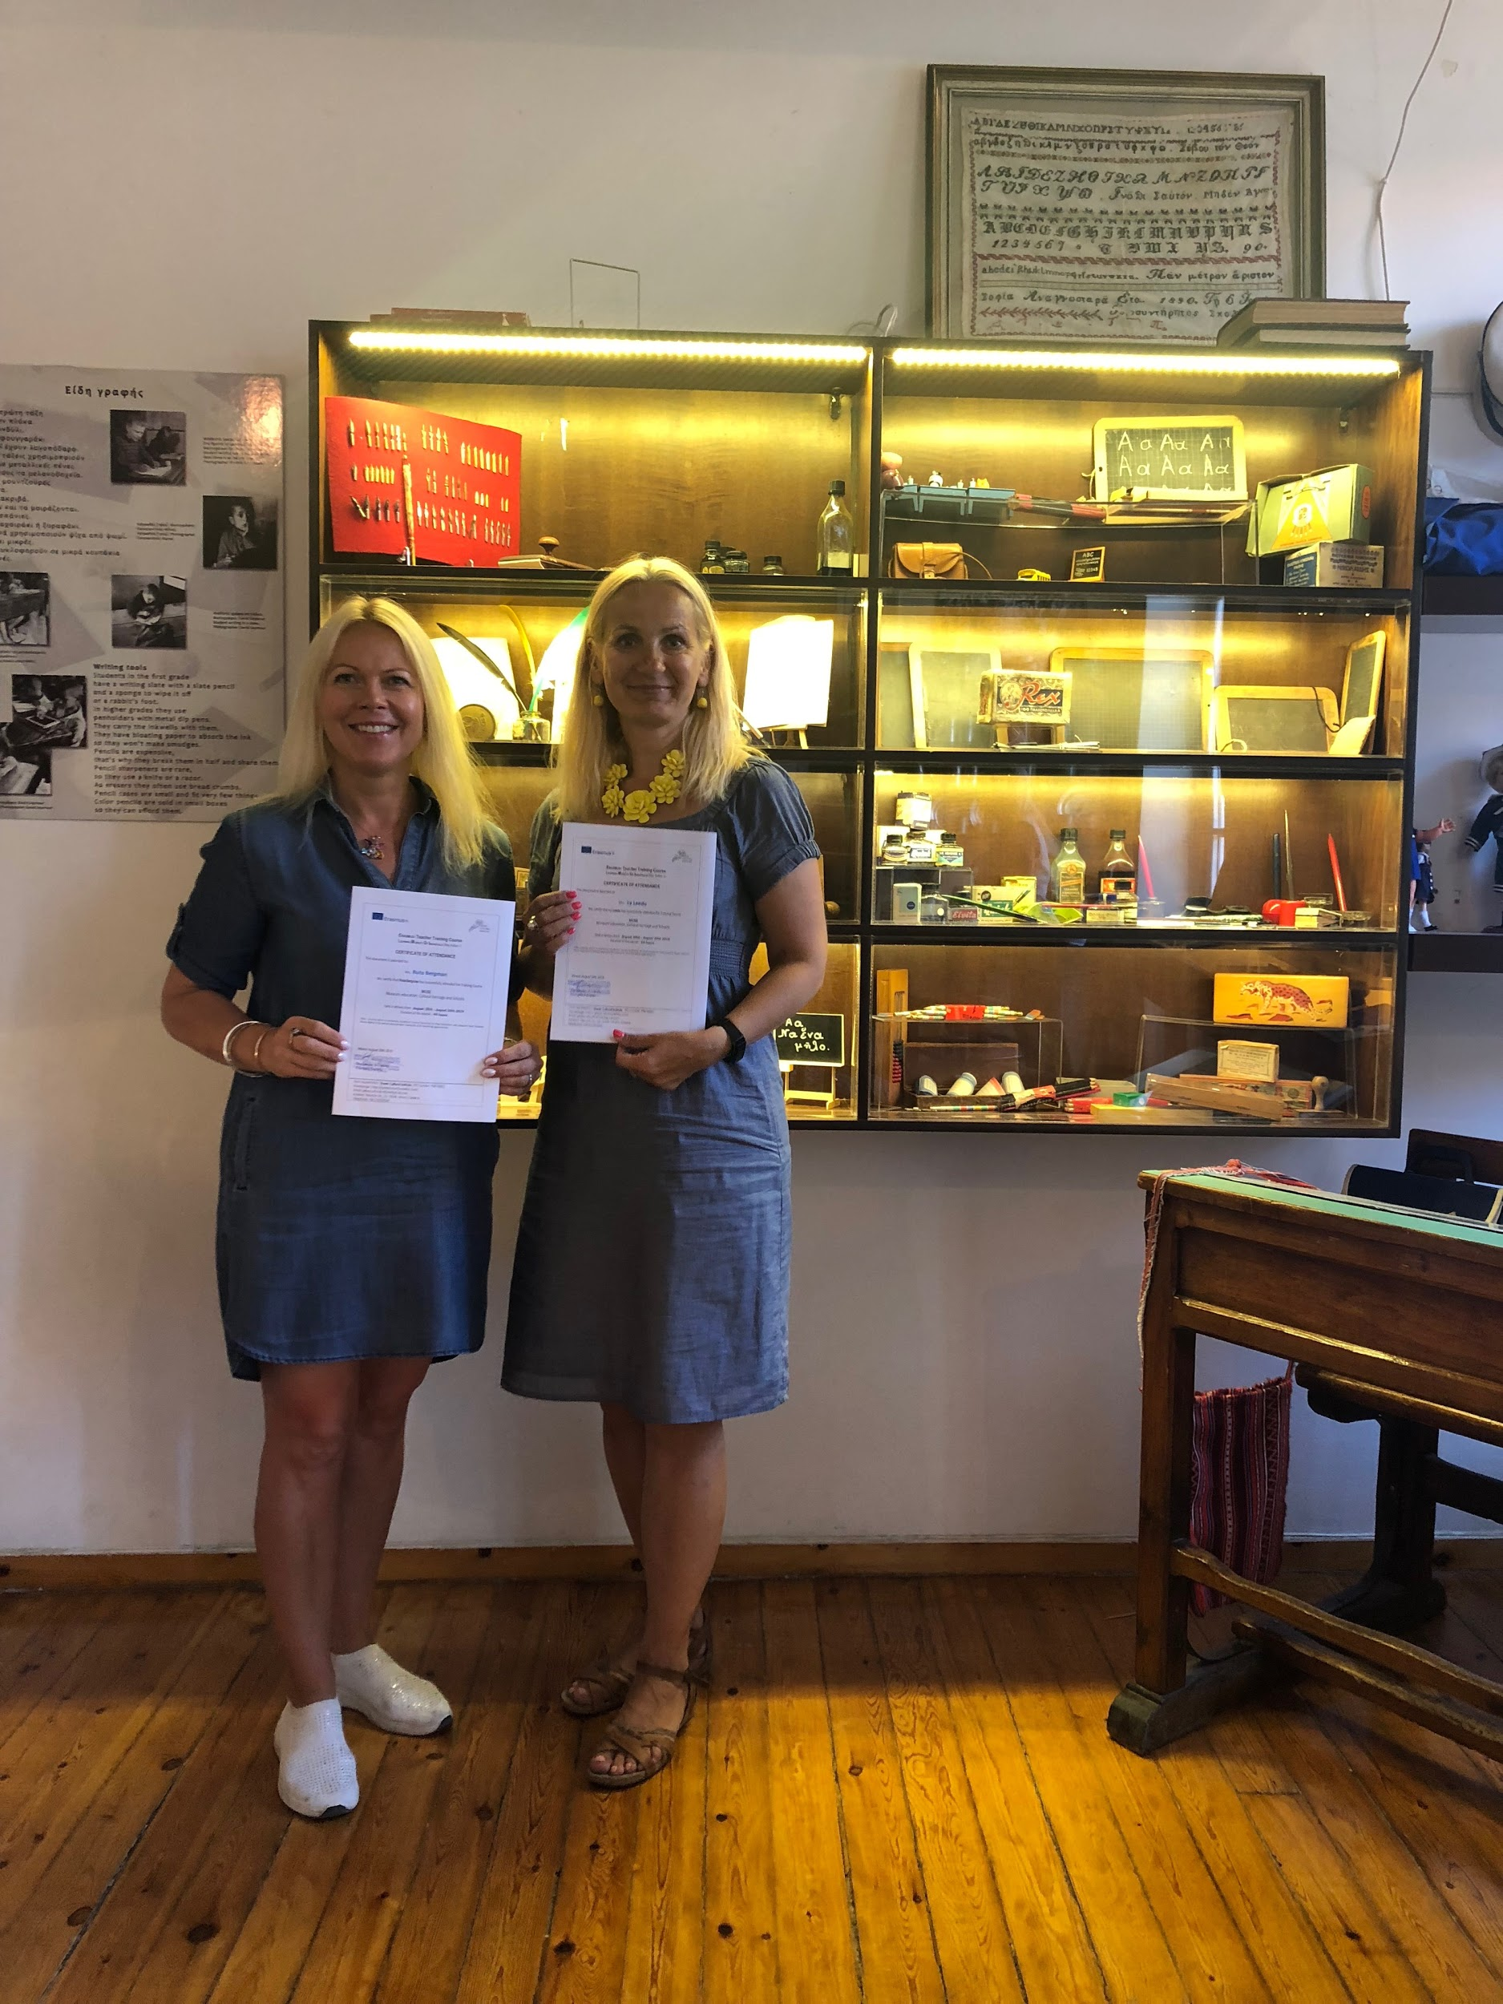
AITÄH KUULAMAST!

